Slide 2

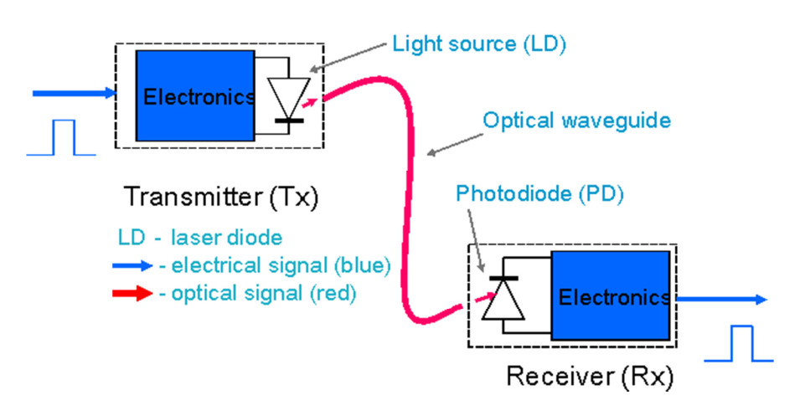

1.研究意义
基于光互连的光子集成芯片
基于电互连的微电子芯片面临的挑战：
趋肤效应：增加损耗
带宽限制： $B≤B_{0}\frac{A}{L^{2}}$
光互连的优势：
大带宽：光信号载波频率高，高速调制不影响传播
低损耗：介质波导传输，损耗极低
低功耗：光子能量高
光互连示意图
光互连的光源：信号传输速率依赖于激光器的调制带宽！

Slide 3
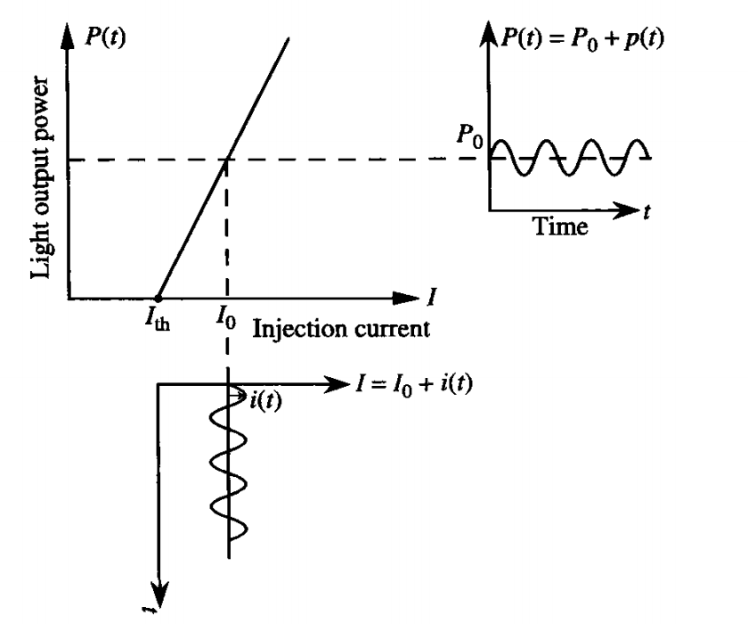




2.理论分析
直接调制的理论基础
激光器$P−I$关系： $P=η_{d}·\frac{hν}{q}·\left(I−I_{th}\right)$
$$P$$
1
0
$$I_{th}$$
$$I_{0}$$
$$I$$
0 1
模拟信号调制示意图
数字信号调制示意图

Slide 4
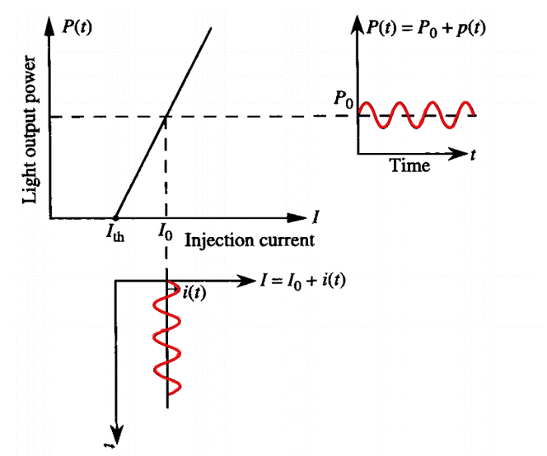
2.理论分析
直接调制的理论基础
激光器$P−I$关系： $P=η_{d}·\frac{hν}{q}·\left(I−I_{th}\right)$
$$P$$
1
0
$$I_{th}$$
$$I_{0}$$
$$I$$
0 1
模拟信号调制示意图
数字信号调制示意图

Slide 5




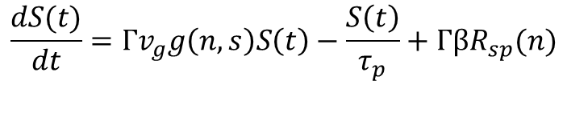
2.理论分析
直接调制的理论基础
单模速率方程
$$\frac{dn(t)}{dt}=η_{i}\frac{I(t)}{qV}−\frac{n\left(t\right)}{τ}−v_{g}g\left(n,s\right)S(t)$$
$$\frac{dS(t)}{dt}=Γv_{g}g\left(n,s\right)S\left(t\right)−\frac{S\left(t\right)}{τ_{p}}+ΓβR_{sp}(n)$$
其中，
非线性增益模型：$g\left(n,s\right)=\frac{g_{0}}{1+εS}ln⁡(\frac{n+N_{s}}{N_{tr}+N_{s}})$
微分增益：$a=\frac{∂g}{∂N}=\frac{g_{0}}{\left(N+N_{s}\right)\left(1+εS\right)}$
光子寿命： $\frac{1}{τ_{p}}=\frac{ω}{Q}+α_{i}v_{g}$

Slide 6

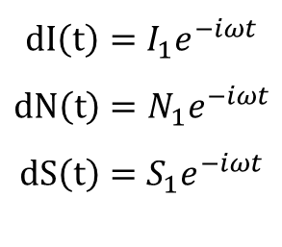
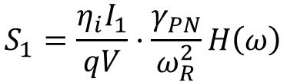


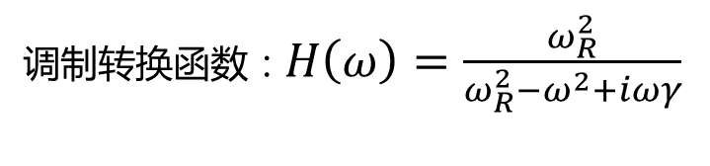

2.理论分析
小信号调制特性
小信号： $I_{1}≪I_{0}$
$$dI\left(t\right)=I_{1}e^{−iωt}$$
$$dN\left(t\right)=N_{1}e^{−iωt}$$
$$dS\left(t\right)=S_{1}e^{−iωt}$$
对速率方程微分分析
$$\left[\begin{matrix}γ_{NN}+iω & γ_{NP} \\ −γ_{PN} & γ_{PP}\end{matrix}\right]$$
$$\left[\begin{aligned}N_{1} \\ S_{1}\end{aligned}\right]$$
$$=\frac{η_{i}I_{1}}{qV}\left[\begin{aligned}1 \\ 0\end{aligned}\right]$$
解方程
$$S_{1}=\frac{η_{i}I_{1}}{qV}·\frac{γ_{PN}}{ω_{R}^{2}}H\left(ω\right)$$
调制转换函数：$H\left(ω\right)=\frac{ω_{R}^{2}}{ω_{R}^{2}−ω^{2}+iωγ}$

Slide 7
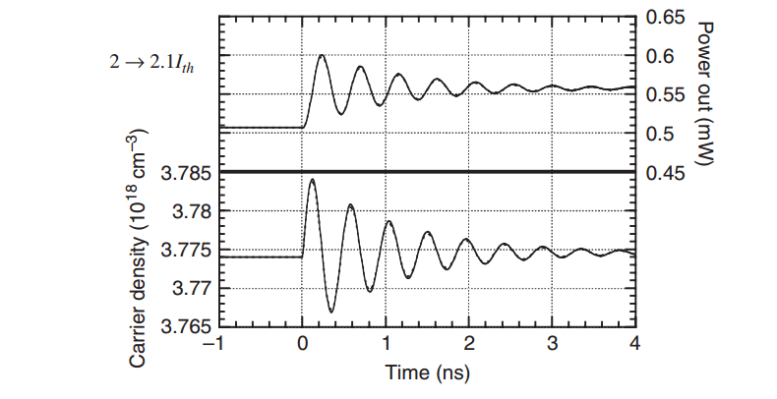
2.理论分析
小信号时域特性
对$H\left(ω\right)$ 拉普拉斯变换，得到时域响应
小信号瞬时阶跃响应

Slide 8
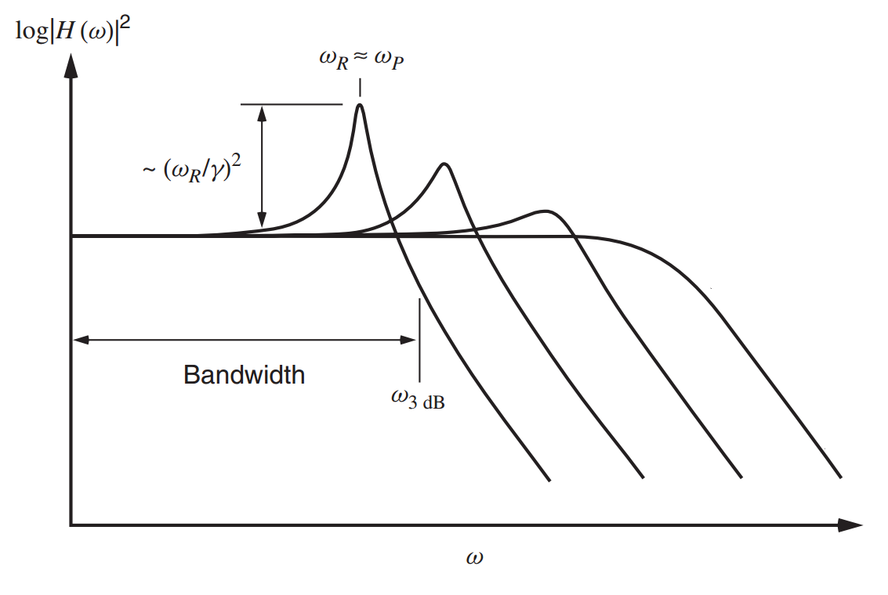

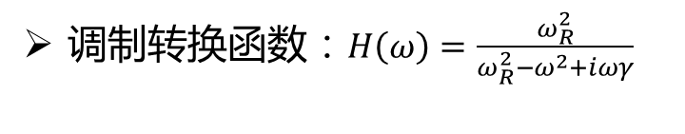



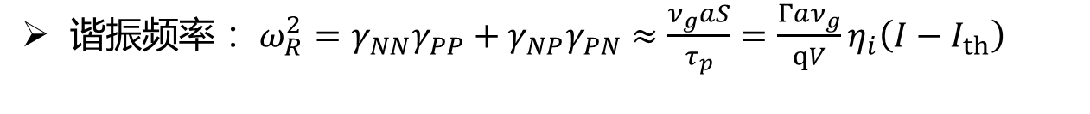


2.理论分析
小信号频域特性
调制转换函数：$H\left(ω\right)=\frac{ω_{R}^{2}}{ω_{R}^{2}−ω^{2}+iωγ}$
谐振频率：$ω_{R}^{2}=γ_{NN}γ_{PP}+γ_{NP}γ_{PN}≈\frac{ν_{g}aS}{τ_{p}}=\frac{Γaν_{g}}{qV}η_{i}\left(I−I_{th}\right)$
阻尼系数：$γ=γ_{NN}+γ_{PP}=Kω_{R}^{2}+γ_{0}$
其中$， K=τ_{p}\left(1+\frac{Γa_{p}}{a}\right)$
调制带宽：
$ω_{P}^{2}$= $ω_{R}^{2}−\frac{γ^{2}}{2}$
$γ≪ω_{R}$时， $ω_{P}=ω_{R}$
$$ω_{3dB}^{2}=ω_{P}^{2}+\sqrt{ω_{P}^{4}+ω_{R}^{4}}$$
$ω_{3dBmax}=\frac{4\sqrt{2}π^{2}}{K}$ 此时，$γ=\sqrt{2}ω_{R}$
小信号调制响应

Slide 9
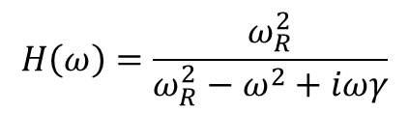



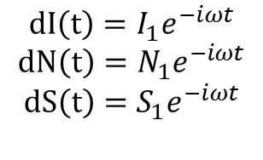
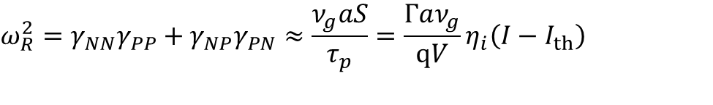
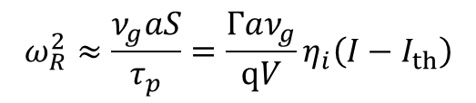

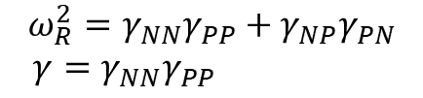

小信号频域响应
$$dI\left(t\right)=I_{1}e^{−iωt}$$
$$dN\left(t\right)=N_{1}e^{−iωt}$$
$$dS\left(t\right)=S_{1}e^{−iωt}$$
$$\left[\begin{matrix}γ_{NN}+iω & γ_{NP} \\ −γ_{PN} & γ_{PP}\end{matrix}\right]$$
$$\left[\begin{aligned}N_{1} \\ S_{1}\end{aligned}\right]$$
$$=\frac{η_{i}I_{1}}{qV}\left[\begin{aligned}1 \\ 0\end{aligned}\right]$$
$$S_{1}=\frac{η_{i}I_{1}}{qV}·\frac{γ_{PN}}{ω_{R}^{2}}H\left(ω\right)$$
$$H\left(ω\right)=\frac{ω_{R}^{2}}{ω_{R}^{2}−ω^{2}+iωγ}$$
$$ω_{R}^{2}=γ_{NN}γ_{PP}+γ_{NP}γ_{PN}≈\frac{ν_{g}aS}{τ_{p}}=\frac{Γaν_{g}}{qV}η_{i}\left(I−I_{th}\right)$$
$$ω_{R}^{2}≈\frac{ν_{g}aS}{τ_{p}}=\frac{Γaν_{g}}{qV}η_{i}\left(I−I_{th}\right)$$
$γ=γ_{NN}+γ_{PP}=Kω_{R}^{2}+γ_{0}$ $K=τ_{p}\left(1+\frac{Γa_{p}}{a}\right)$
$$ω_{R}^{2}=γ_{NN}γ_{PP}+γ_{NP}γ_{PN}$$
$γ=γ_{NN}γ_{PP}$

Slide 10



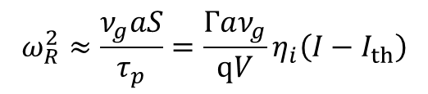

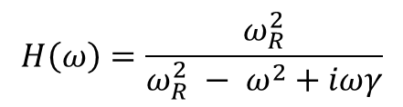

小信号频域响应
$$H\left(ω\right)=\frac{ω_{R}^{2}}{ω_{R}^{2} − ω^{2}+iωγ}$$
$$ω_{R}^{2}≈\frac{ν_{g}aS}{τ_{p}}=\frac{Γaν_{g}}{qV}η_{i}\left(I−I_{th}\right)$$
$γ=Kω_{R}^{2}+γ_{0}$ $K=τ_{p}\left(1+\frac{Γa_{p}}{a}\right)$
$ω_{P}^{2}$= $ω_{R}^{2}−\frac{γ^{2}}{2}$
$γ≪ω_{R}$时， $ω_{P}=ω_{R}$
$$ω_{3dB}^{2}=ω_{P}^{2}+\sqrt{ω_{P}^{4}+ω_{R}^{4}}$$
$ω_{3dBmax}=\frac{4\sqrt{2}π^{2}}{K}$ 此时，$γ=\sqrt{2}ω_{R}$

Slide 11
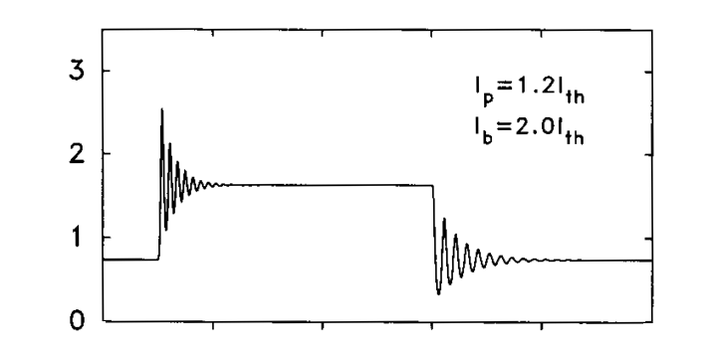
小信号时域响应

Slide 12
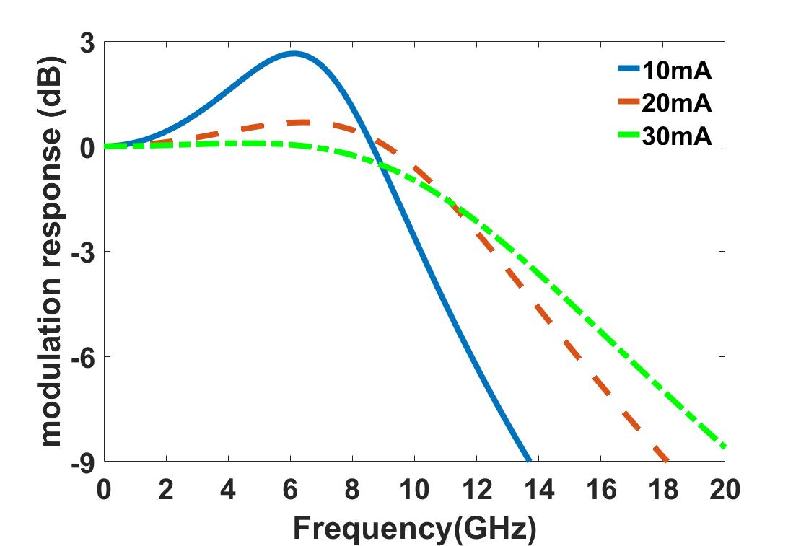
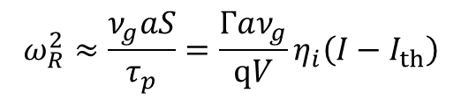

调制带宽影响因素 偏置电流和阈值电流
$$ω_{R}^{2}≈\frac{ν_{g}aS}{τ_{p}}=\frac{Γaν_{g}}{qV}η_{i}\left(I−I_{th}\right)$$
$γ=Kω_{R}^{2}+γ_{0}$ $K=τ_{p}\left(1+\frac{Γa_{p}}{a}\right)$
小信号调制响应

Slide 13
调制带宽影响因素 微分增益

Slide 14
调制带宽影响因素 光子寿命

Slide 15
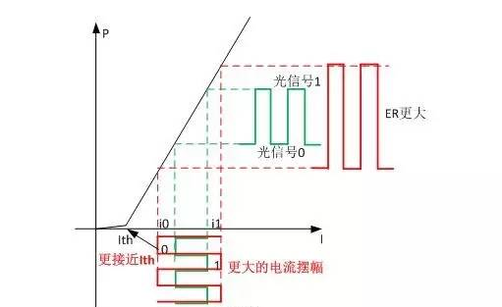
大信号调制及眼图

Slide 16
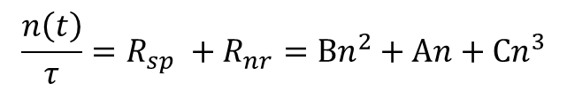
单位时间单位体积注入有源层的载流子数目；自发辐射复合+非辐射复合；受激发射
单位体积内受激发射光子增加的速率；由吸收和出射引起的光子数密度的损失；一部分自发发射进入激射模式
$$\frac{n\left(t\right)}{τ}=R_{sp} +R_{nr}=Bn^{2}+An+Cn^{3}$$

Slide 17
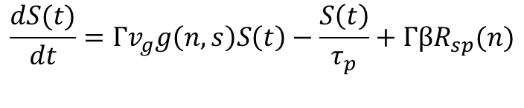



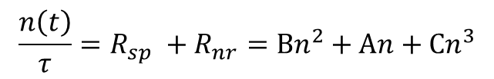
单模速率方程
$$\frac{dn(t)}{dt}=η_{i}\frac{I(t)}{qV}−\frac{n\left(t\right)}{τ}−v_{g}g\left(n,s\right)S(t)$$
$$\frac{dS(t)}{dt}=Γv_{g}g\left(n,s\right)S\left(t\right)−\frac{S\left(t\right)}{τ_{p}}+ΓβR_{sp}(n)$$
$$\frac{n\left(t\right)}{τ}=R_{sp} +R_{nr}=Bn^{2}+An+Cn^{3}$$
$$g\left(n,s\right)=\frac{g_{0}}{1+εS}ln⁡(\frac{n+N_{s}}{N_{tr}+N_{s}})$$
$$\frac{1}{τ_{p}}=\frac{ω}{Q}+α_{i}v_{g}$$

